Slide 1
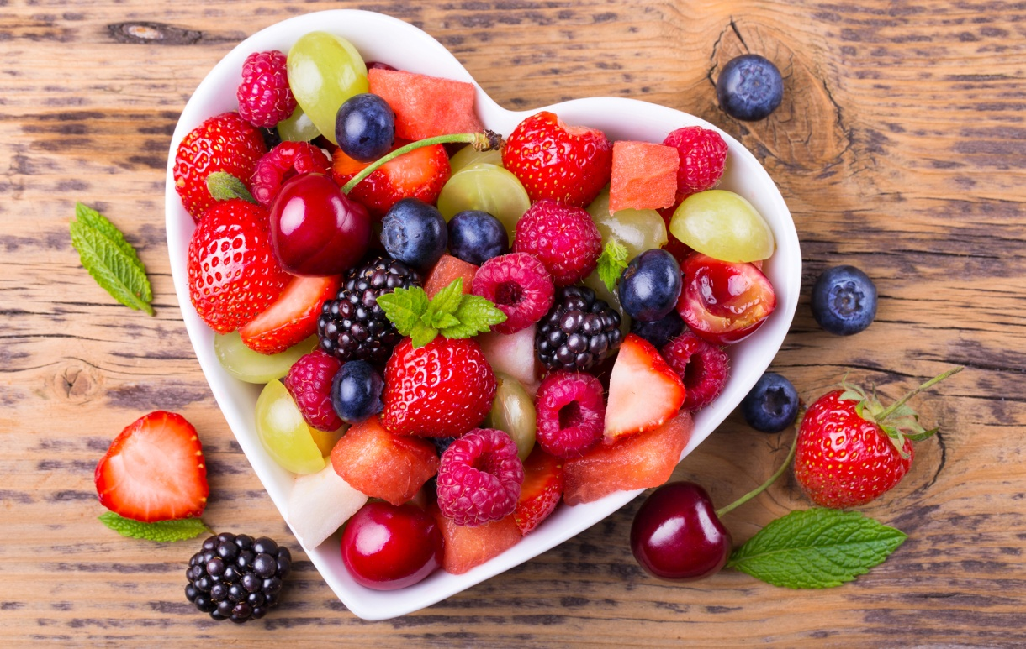
Твоя пища должна быть твоим лекарством.
Гиппократ

Slide 2
МОУ «Школа №2 р.п.Новые Бурасы Новобурасского района
Саратовской области имени Героя Советского Союза М.С.Бочкарева»
Школьная конференция « Я познаю мир»
Секиця «Химико – биологическая»
Исследовательский проект на тему:
«Человек есть, что он ест»
Выполнила: Паршина Калерия
Алексеевна
обучающаяся 8 «Б» класса
МОУ "Школа № 2 р.п. Новые Бурасы»
Руководитель: Москалева Татьяна
Алексеевна,
учитель химии
МОУ "Школа № 2 р.п. Новые Бурасы"

Slide 3
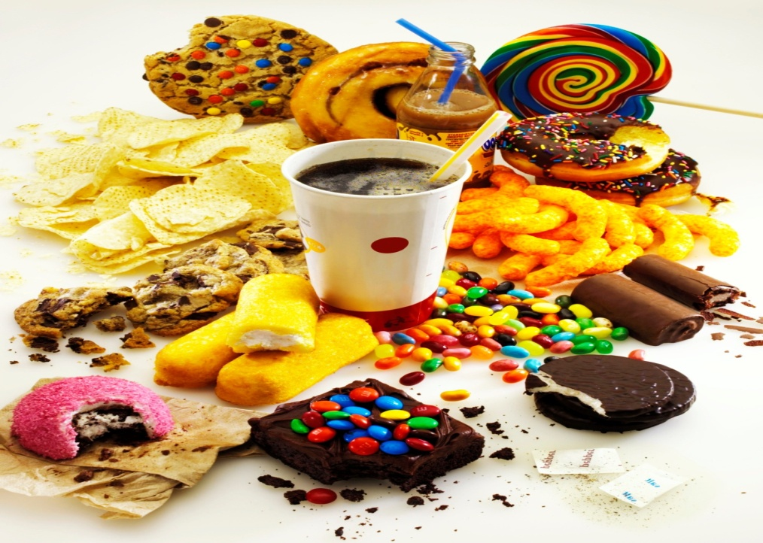
Цель исследования.
Узнать, какую пищу можно назвать «вредной», какое влияние она оказывает на организм человека. Формирование представлений о правильном здоровом питании.

Slide 4

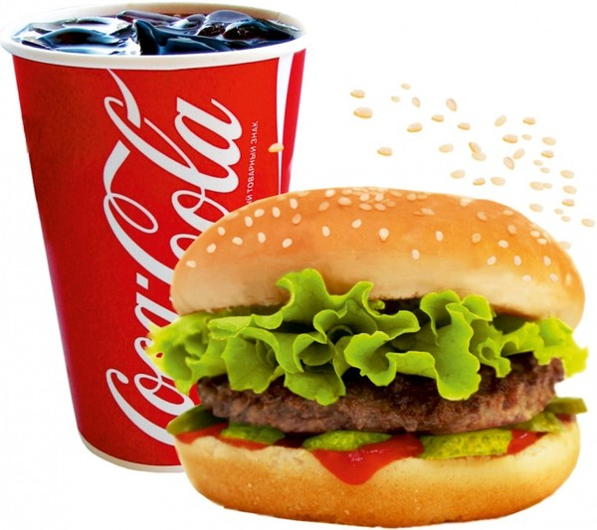
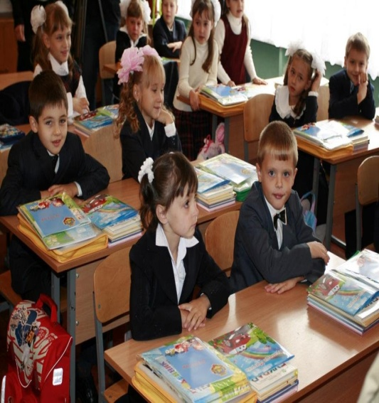
Объект, предмет исследования.
. Объект исследования: человек.
. Предмет исследования: продукты питания.
. Участники исследования: ученики начальных классов школы.

Slide 5
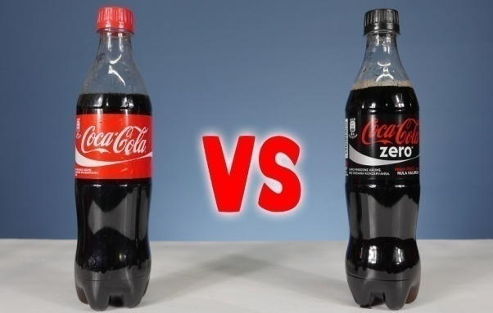
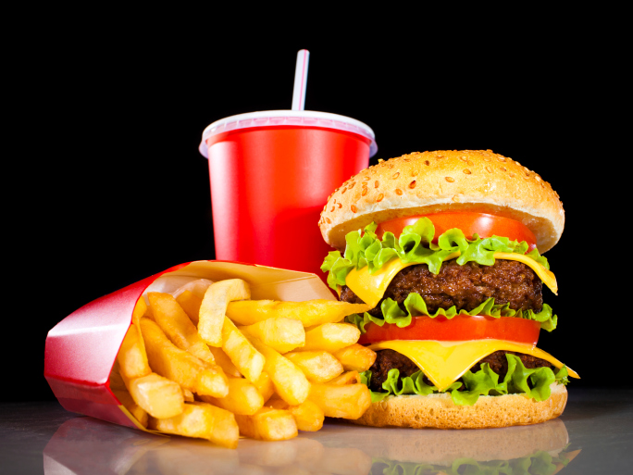
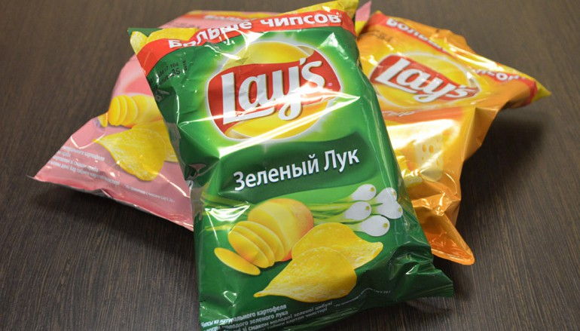
Гипотеза исследования.
Я предполагаю, что вред здоровью приносит вредная пища, а именно : газированная вода, чипсы, фаст-фуд.

Slide 6
Задачи.
1. Проанализировать данные в литературе и интернет ресурсах по теме исследования.
2. Расширить знания о здоровых и вредных продуктах питания, и о их влиянии на организм.
3. Практическим путем доказать насколько некоторые продукты могут быть вредны для человека.
4. Объяснить ученикам, что кроме вредной пищи существует полезная пища, богатая витаминам и минералами.

Slide 7
Методика исследования.
1. Определить, какие же продукты являются «вредными».
2. Собрать информацию из журналов, книг, интернет ресурсов о вредных продуктах.
3. Провести анкетирование среди учащихся начальных классов и определить, как часто они употребляют чипсы, газированные напитки и фаст-фуд.
4. Изучить состав «вредных» продуктов.

Slide 8
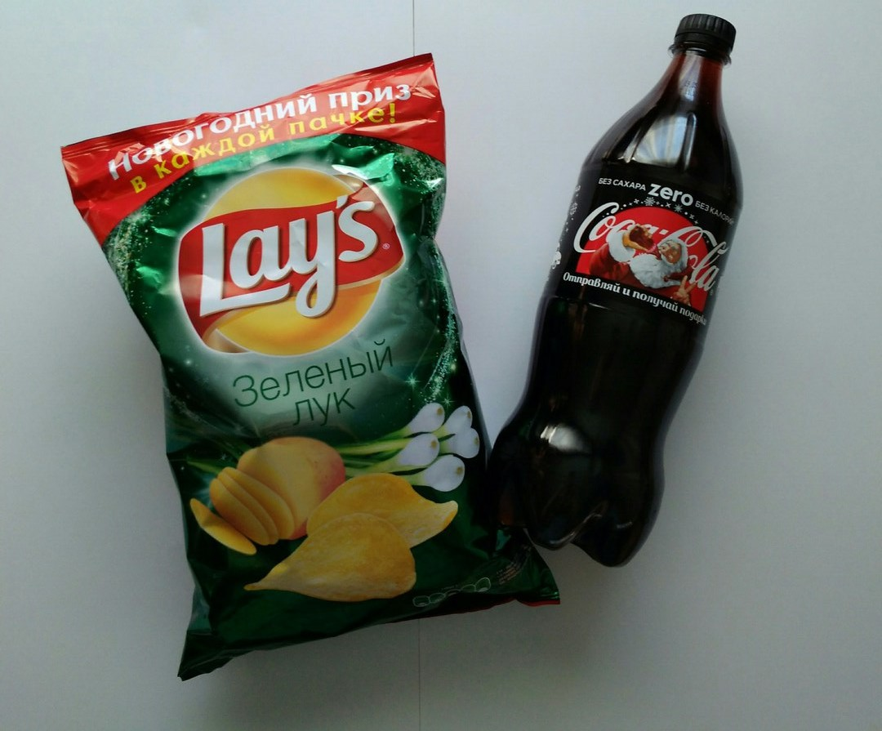
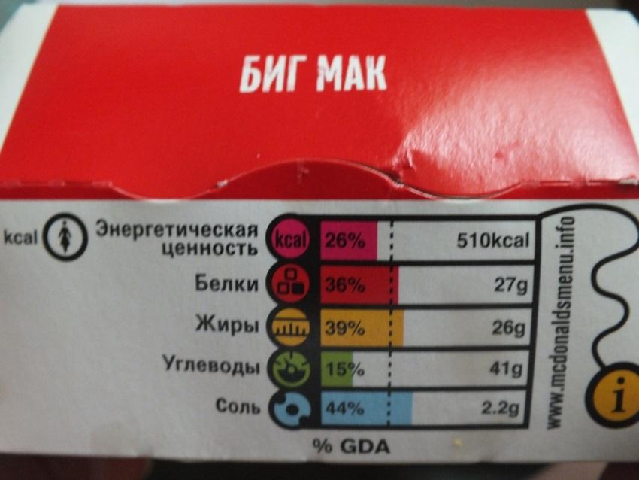
Практическая часть.
Исследование проводилось по следующим продуктам:
Coca-Cola, чипсы «Lay’s» зеленый лук, фаст-фуд«Биг-Мак»

Slide 9
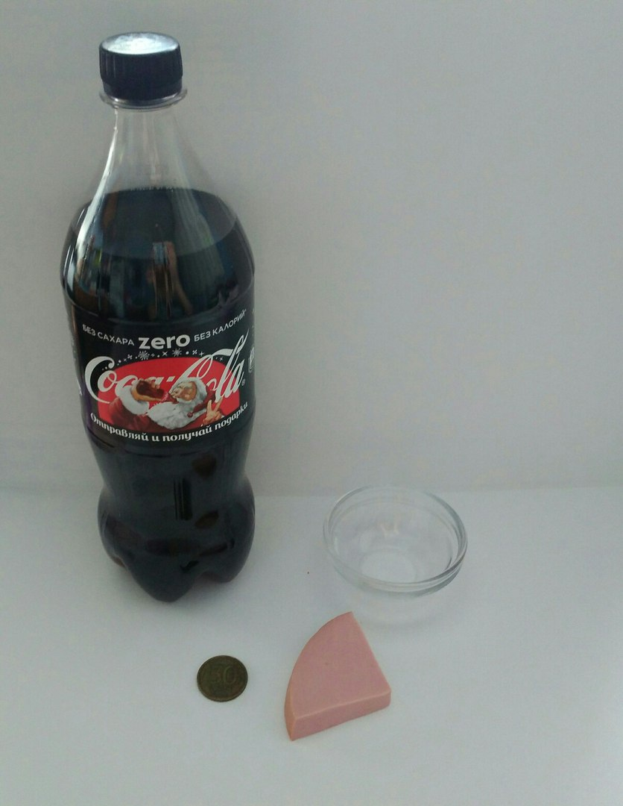
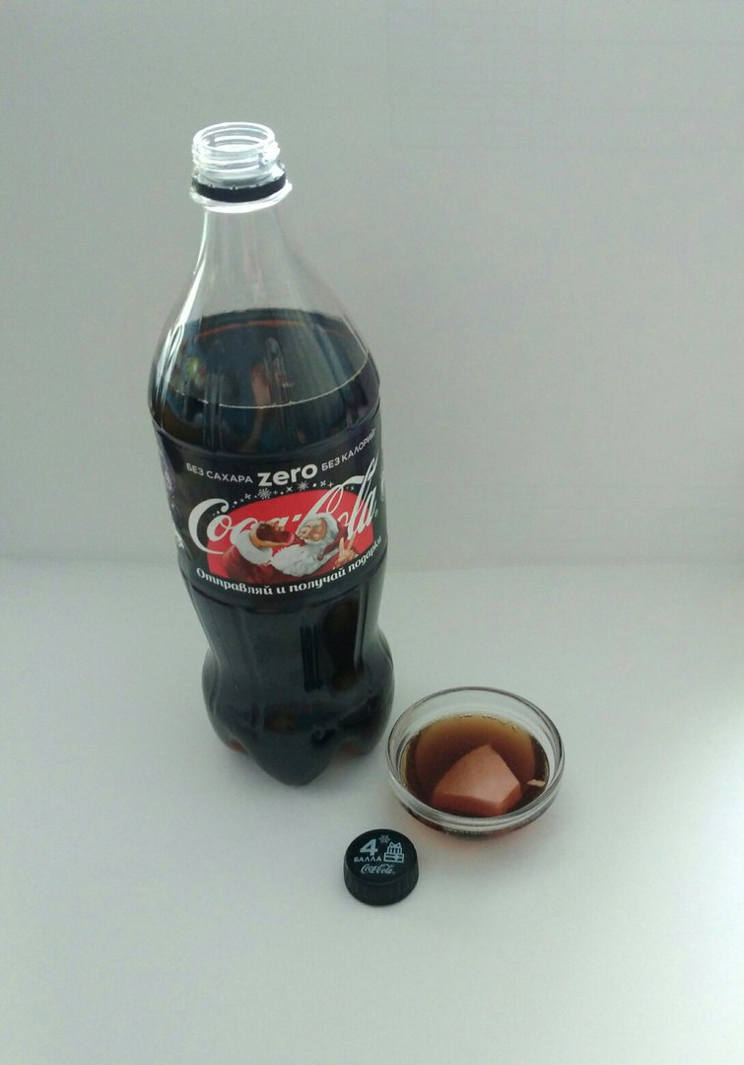
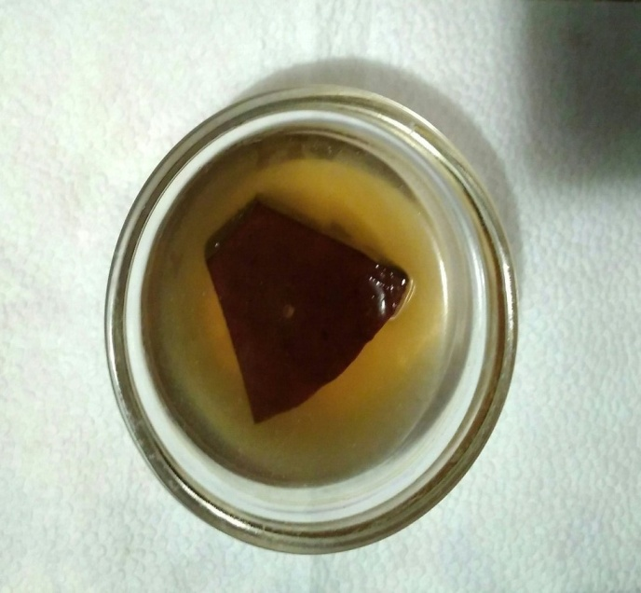
Опыт№1
Наблюдение взаимодействия кока-колы и колбасы.
Вывод: Подобные изменения происходят и в нашем организме, когда мы пьем колу. Ортофосфорная кислота неблагоприятно воздействует на слизистую оболочку желудочно-кишечного тракта.

Slide 10
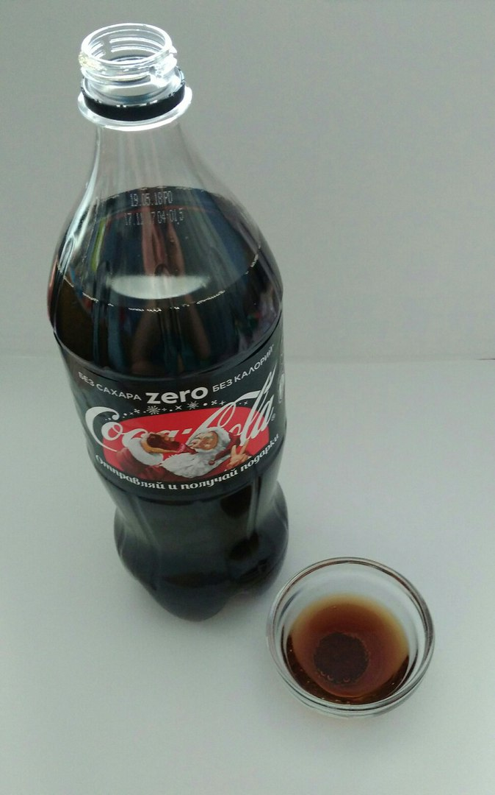
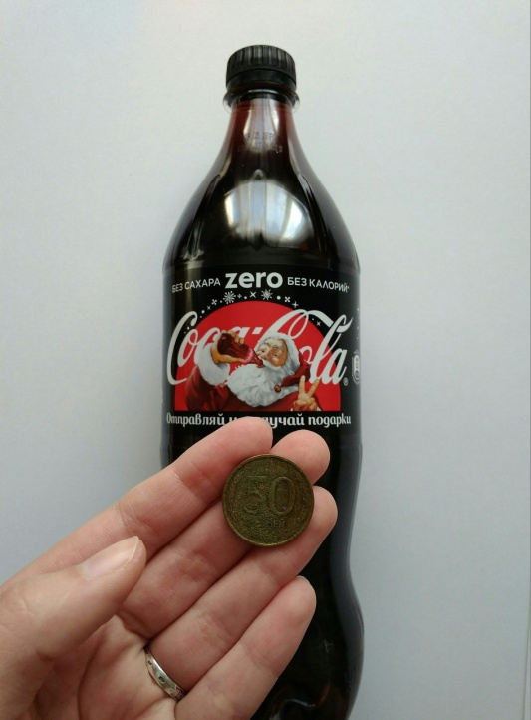
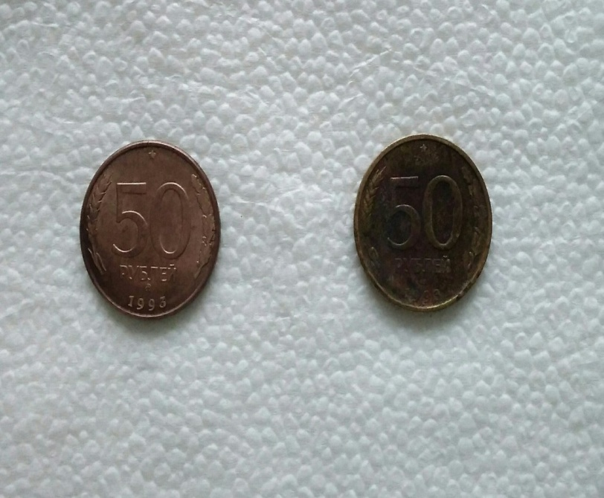
Опыт№2
Очищение потемневших монеток с помощью кока-колы.
Вывод: После прохождения очистки монет в ортофосфорной кислоте, с монетной поверхности удаляются частицы пыли и следы окисления металлов.

Slide 11
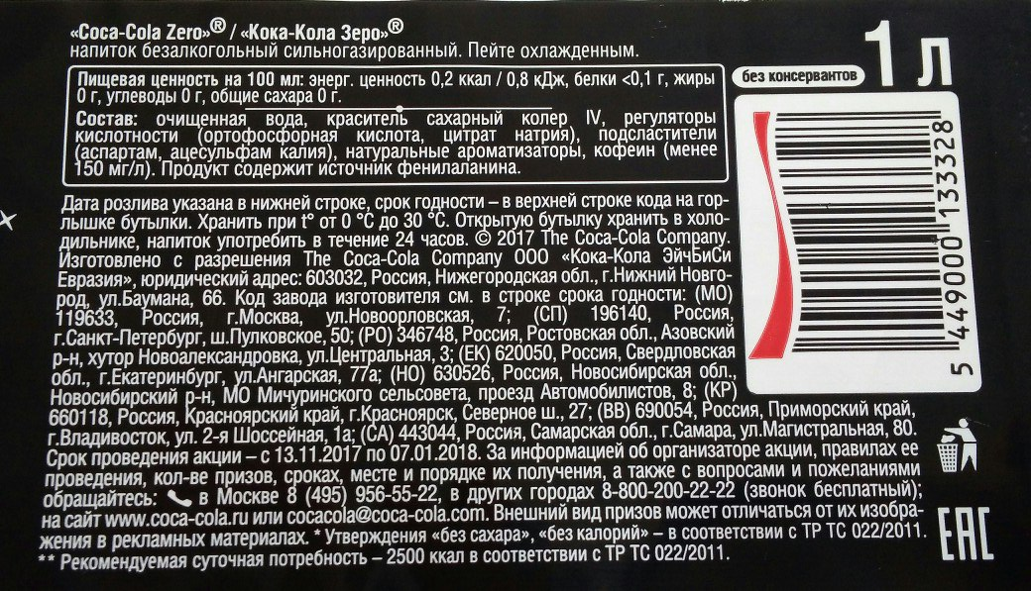
Общий вывод: Выполнив исследовательскую часть по составу кока – колы мы пришли к выводу, что в состав кока – колы входят углекислый газ, ортофосфорная кислота, которая проявляет все свойства, характерные для кислот и сахар.

Slide 12
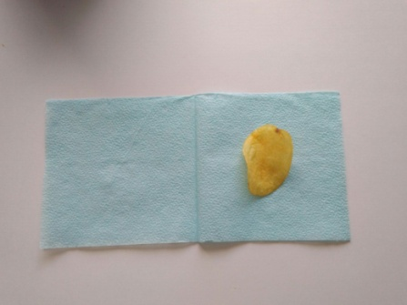
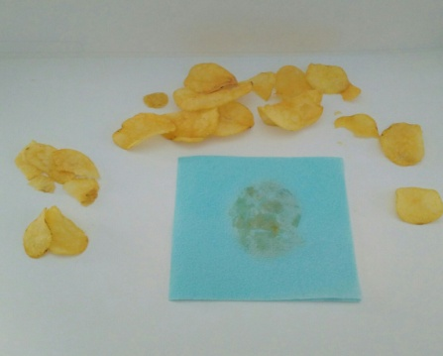
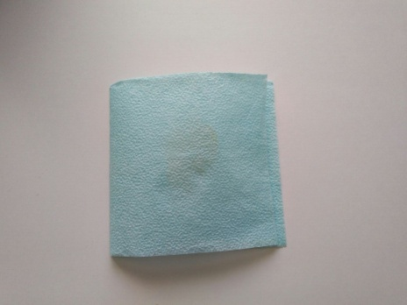
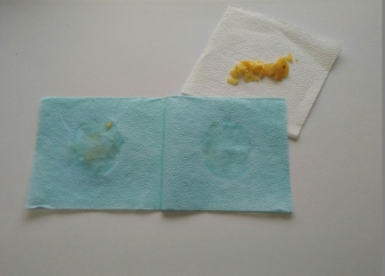
Опыт № 3
Проведём эксперимент и проверим, если в чипсах жиры.
Вывод: Так мы выяснили, что в чипсах очень много жиров, что, несомненно, вредно для пищеварительной системы нашего организма.
Кроме того, если чипсы поджечь, они загораются и сгорают достаточно быстро. Очевидно, это связано с большим количеством масла, имеющимся на их поверхности.

Slide 13
Общий вывод:
«Чипсы - это просто яд!»
Все в народе говорят.
Их не нужно покупать
Лучше кашу уплетать,
Овощи и фрукты – полезные продукты.
Берегите здоровье, ведь его не купишь так же быстро, как очередную пачку чипсов!
Проделанная работа не только помогла узнать много нового, но и была очень интересной, а главное полезной.

Slide 14
Фаст-фуд «Биг-Мак»
Проанализировав упаковку «Биг-мак» установлено, что калорийность одного гамбургера составляет 510 ккал.
Отсюда вывод – употребление продуктов данной группы фаст-фуда приводит к перееданию, а следовательно к проблемам с лишним весом и нарушению функций щитовидной железы. Вывод: покупать фаст фуд – опасно для здоровья.

Slide 15
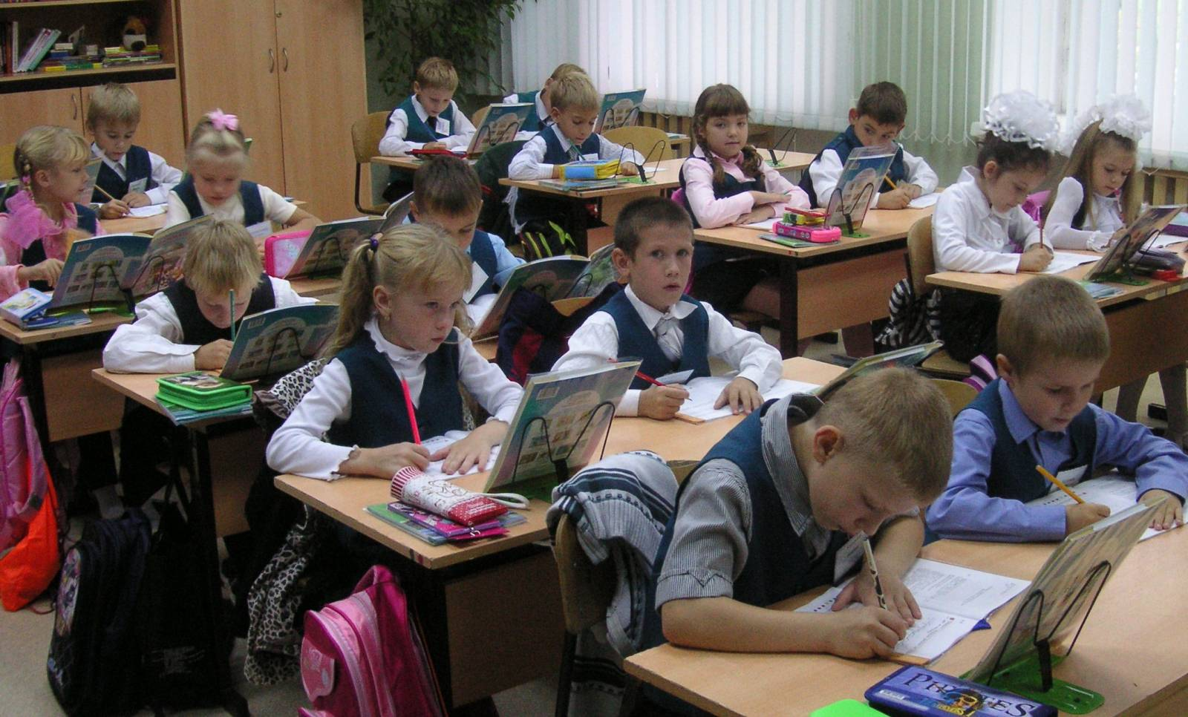
Результаты анкетирования
Вывод:-100% ребят употребляли Coca-Cola, Sprite, Fanta;
-60% учеников не знают, что Coca-Cola, Sprite, Fanta, лимонады – сладкие газированные напитки для зубов опасны;
-100% учащихся посещают предприятия быстрого питания;
-100% учеников периодично употребляют в пищу чипсы;
-90% учащимся покупают вредные продукты взрослые;
-60% учеников никогда не задумывались о вреде чипсов;
-100% учащихся считают себя здоровыми.
Проанализировав результаты анкетирования я пришла к выводу, что именно с младшего школьного возраста необходимо как можно больше рассказывать о вредных вкусовых пристрастиях и привычках.

Slide 16
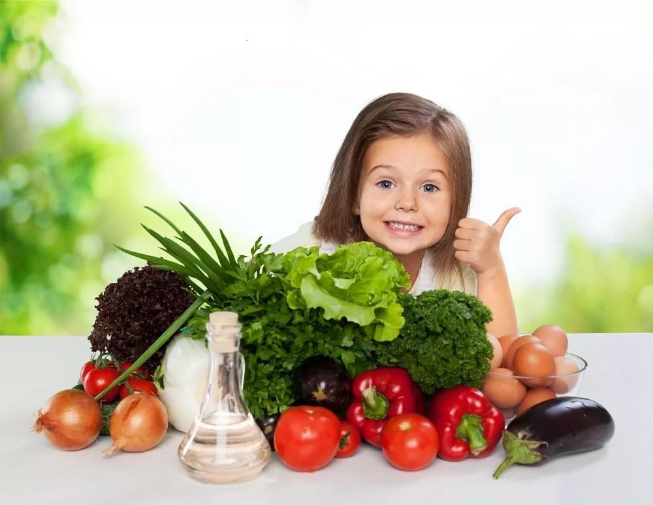
Заключение
Наши исследования подтвердили выдвинутую гипотезу, что вред здоровью приносит вредная пища, а именно : газированная вода, чипсы, фаст-фуд.
Я согласна со словами знаменитого немецкого поэта, публициста и критика Генриха Гейне «Человек есть то, что он ест».
Я бы хотела добавить, что в наше время, в период постоянного нервного напряжения, переутомления, а кроме того, с экологическими проблемами, следует обратить внимание на свое питание.

Slide 17

Спасибо за внимание!

